Slide 1
Proyecto Machine Learning
2023-12 David Pernas

Slide 2
La idea
Hay un potencial de ahorro económico si utilizas calefacción eléctrica y tu tarifa tiene discriminación horaria, pero con los precios y las temperaturas fluctuando constantemente, no hay respuesta en una estrategia rígida.
La domótica nos brinda la oportunidad de recoger los datos e implementar las automatizaciones en el hogar, incluyendo la calefacción.
El machine learning nos permite usar los datos para predecir la forma más barata de calentar la casa.

Slide 3
Los datos
Las variables relevantes para el problema son la temperatura exterior, el precio de la electricidad, el consumo eléctrico de nuestro sistema de calefacción y la temperatura interior, que controlamos mediante el termostato.
Disponemos de estos datos para una estancia concreta, recogidos de hora en hora entre los meses de noviembre y marzo del pasado invierno.

Slide 4
Los datos
Feature Engineering: Es necesario generar algunas columnas nuevas, entre ellas el target (€/día), pues en los datos recogidos no está el coste en € de la calefacción. Podemos hacerlo a partir del consumo eléctrico y el precio de la electricidad cada hora.
Dado que el modelo en producción va a disponer de datos para el día siguiente (24 horas), de hora en hora, he pivotado las columnas de forma que, para cada hora, en las variables aparecen las 24 horas anteriores como columnas independientes.

Slide 5
Los modelos
Pretendemos predecir un valor continuo: cuántos € nos costará calentar la vivienda el día siguiente. Por tanto, se trata de un problema de regresión.
Mediante un grid search con cross validation sobre un pipeline, hemos probado distintos hiperparámetros sobre los modelos de linear regression, Ridge, Lasso, random forest regressor y Xgboost regressor, hasta dar con un algoritmo adecuado a nuestro problema. La métrica de error empleada fue mean absolute error.

Slide 6
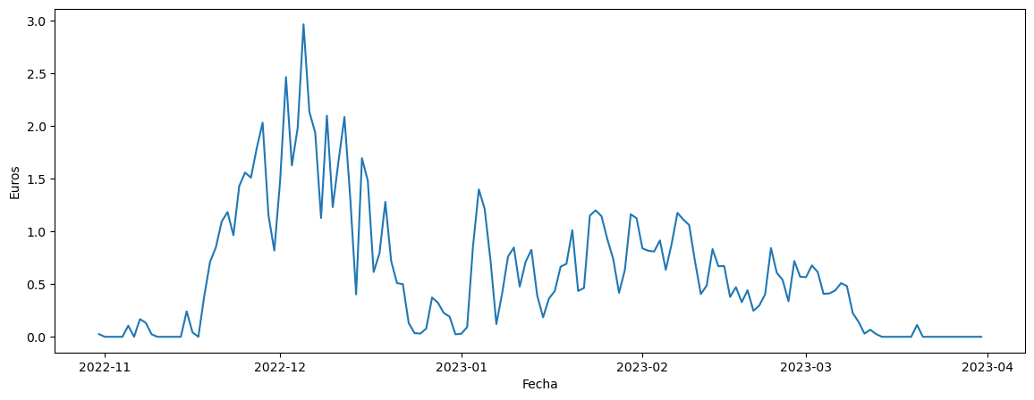
Los modelos: ¿serie temporal?
En la gráfica podemos ver el target (€/dia) como una serie temporal. Si lo estudiamos de esta forma, vemos que no tiene tendencia ni estacionalidad. En consecuencia, el modelo ARIMAX probado arrojó malos resultados, y se descartó ese enfoque.

Slide 7
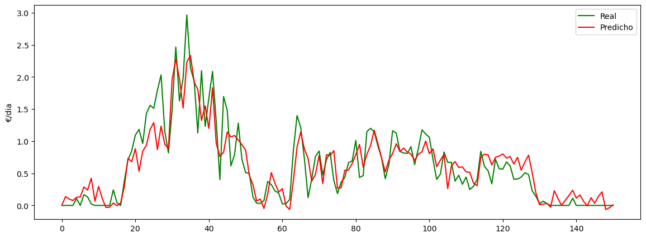
Las predicciones
Tras el proceso de selección, el mejor modelo resultó ser XGBoost Regressor, con Learning Rate de 0.2, Max Depth de 3 y N Estimators 50. Con este modelo el MAE es de 0.17 en train y 0.17 en test en días naturales (no cualquier período de 24 horas).

Slide 8
Siguientes pasos
Obtener la temperatura exterior prevista para las 24 horas del día siguiente usando la API de AEMET
Obtener el precio de la electricidad para las 24 horas del día siguiente usando la API de ESIOS
Obtener la temperatura deseada para las 24 horas del día siguiente a partir de la programación del termostato en la plataforma de domótica Home Assistant
Utilizar un algoritmo genético para determinar la estrategia más económica, y activar la calefacción de acuerdo a la misma, empleando también Home Assistant
Contribuír todo ello a Home Asisstant y ayudar así a un proyecto que, a día de hoy, es un excelente ejemplo de lo que puede lograr el Software Libre

